Slide 1
Вспомним предыдущую тему!
Что такое «рынок»?
Зачем нужен рынок?
Кто является основными
участниками рыночных отношений?

Slide 2
Формулируем тему урока
А как вы думаете, от кого или от чего зависит цена продукта на рынке?

Slide 3
СПРОС И ЕГО ФАКТОРЫ

Slide 4
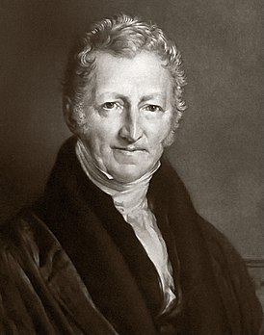
СПРОС
спрос – это сложившаяся на рынке зависимость между ценой и количеством товара, который покупатели могут и желают купить по строго определённой цене, в определённый промежуток времени.
Этот термин, а точнее, его полный вариант – «платежеспособный спрос», ввел в научную лексику выдающийся английский экономист
Томас Роберт Мальтус (1766—1834).
И сделал он это для того, чтобы провести четкую грань между мечтами людей и их реальными возможностями эти блага приобрести.
То́мас Ро́берт Ма́льтус
(1766—1834)

Slide 5
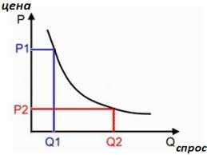
ГРАФИК СПРОСА
Спрос – зависимость между ценой и количеством товара
D1
D2
D –demand – спрос
Q – quantity – количество
P – price - цена

Slide 6
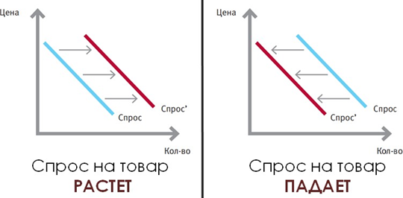
ЗАКОН СПРОСА
закон спроса: повышение цен обычно ведет к __________ величины спроса, а снижение цен – к ее__________
D –demand – спрос
Q – quantity – количество
P – price - цена

Slide 7
СПРОС
1. Индивидуальный спрос – частная, отдельная потребность конкретного покупателя том или ином продукте.
2. Рыночный спрос – общий суммарный спрос покупателей.
Какой из этих спросов анализируют экономисты?

Slide 8
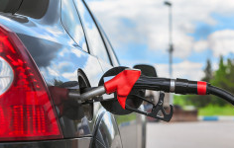
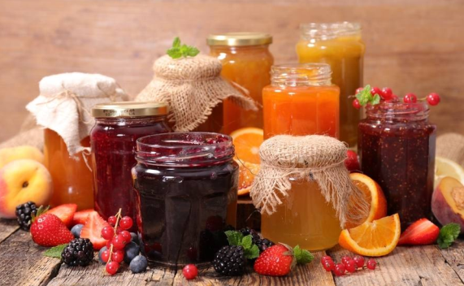
Неценовые факторы спроса
Вкусы, интересы потребителей | Реклама Мода, популярность Слухи о свойствах товара или услуги
Доходы потребителей | вырос доход – повышение спроса на нормальные товары (почти все товары) вырос доход – снижение спроса на товары низшей категории (не несущие вред здоровью, но предельно простые и дешевые)
Цены на сопряженные товары | товары-комплементы (дополняющие) стали дороже– снижение спроса товары-субституты (заменяющие) стали дороже – повышение спроса
Численность покупателей | По логике
Ожидания изменений цен | ожидание роста цены – повышение спроса и наоборот (кризис, инфляция и тд)
Сезонность | наступление лета-зимы праздники

Slide 9
Домашнее задание
Параграф 6 - повторить.
на «3»: Стр. 42. Ответить на вопросы: 2, 4, 5
на «4»: + Стр. 47. Ответить на вопросы: 3, 7*(+иллюстрация)
на «5»: + Вопрос 10* (с пояснением понятия «блага Гиффена», с аргументацией своего выбора)

Slide 11
Неценовые факторы спроса | Задание: | постройте график спроса и укажите его изменения на основе предложенных ситуаций.
Вкусы, интересы потребителей | В период ОРВИ в городе Н. прошел слух о полезных свойствах ирландского мха при кашле и боли в горле. Что произойдет со спросом на ирландский мох? Производитель тортов «Лакомка» решил сэкономить на рекламе и акциях в текущем квартале. Что произойдет со спросом на торты «Лакомка»?
Доходы потребителей | В государстве С. индексировали зарплаты на 15 %. Что произойдет со спросом на хозяйственное мыло? В государстве С. увеличили НДФЛ с 13% на 20%. Что произойдет со спросом на парфюм люкс категории?
Цены на сопряженные товары | В государстве К. цены на бензин выросли на 25 %. Что произойдет со спросом на легковые автомобили? В государстве М. цены на кофе выросли на 30 %. Что произойдет со спросом на чай?
Численность покупателей | В государстве В. из-за миграции на 15 % вырос уровень населения. Что произойдет со спросом на транспортные услуги? Из-за кризиса 1991 года упала рождаемость. Что произойдет со спросом на услуги ВУЗов в 2008 году?
Ожидания изменений цен | В государстве П. ожидалось введение карантинных мер в апреле 2020. Что произошло со спросом на макаронные изделия?
Сезонность | В государстве Н. закончилось празднование 8 марта. Что произойдет со спросом на живые цветы? В городе У. был открыт лыжный сезон. Что произойдет со спросом на зимние товары в «Спортмастере»?

